Slide 1
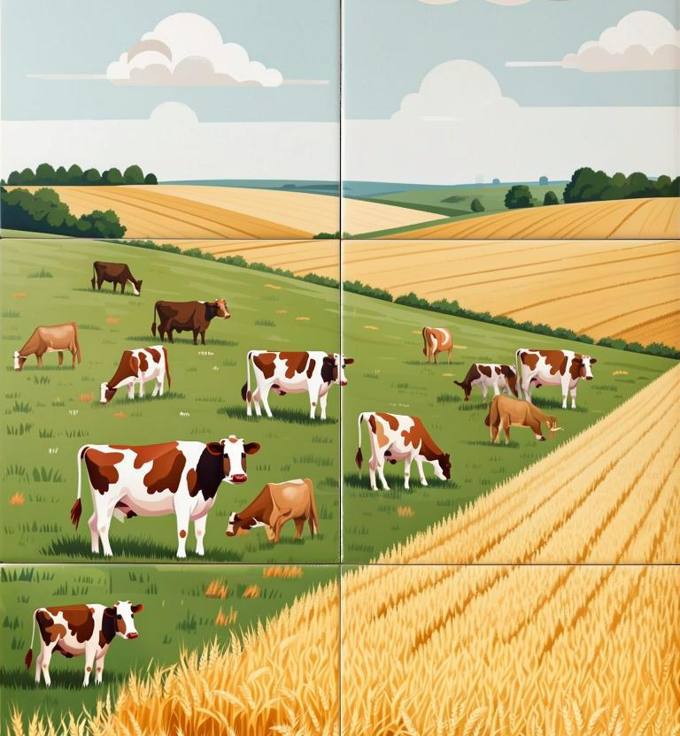
Животноводство и растениеводство Оренбургской области

Slide 2
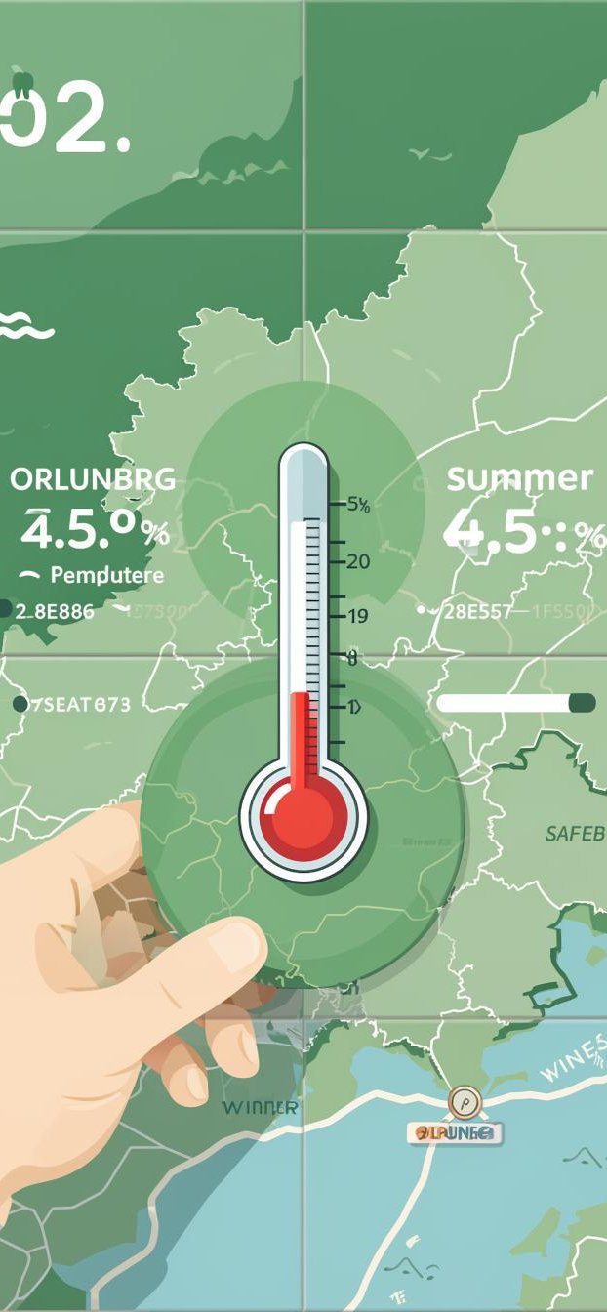
Географическое положение и климат
Оренбургская область находится
на юге России. Здесь умеренно
континентальный климат:
жаркое лето и холодная зима.

Slide 3
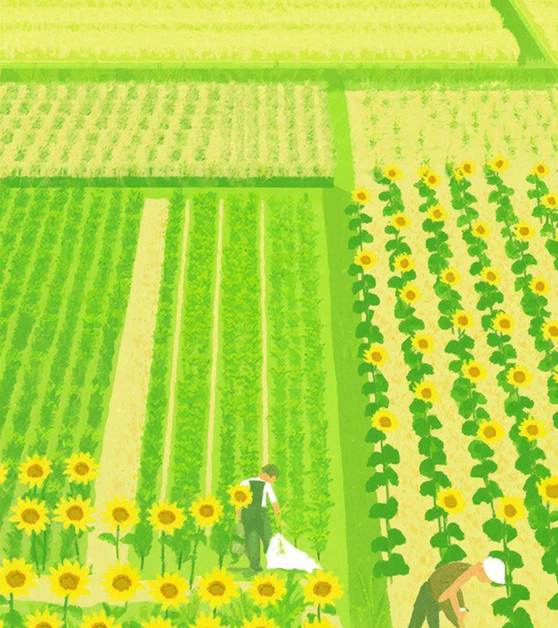
Основные направления растениеводства
Зерновые культуры (пшеница, ячмень) занимают большую часть посевных площадей.
Подсолнечник и другие масличные культуры выращиваются для производства масла.
Овощи и бахчевые культуры обеспечивают местное население свежими продуктами.

Slide 4
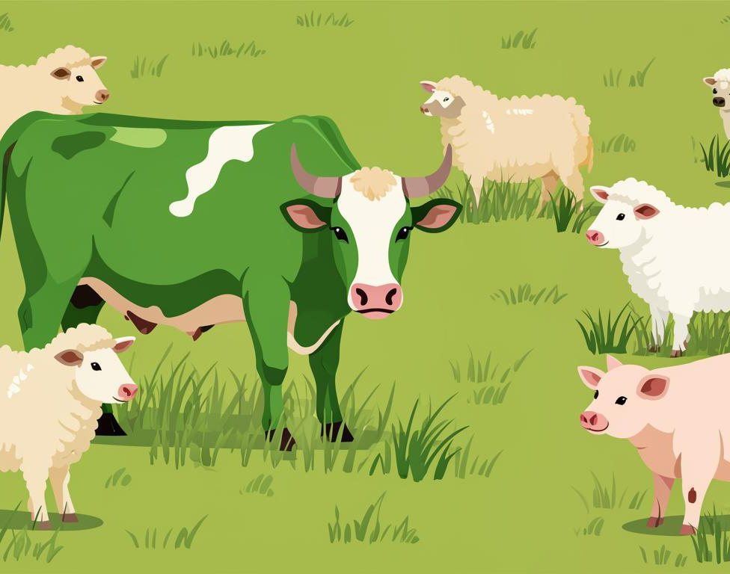
Особенности животноводства
Разведение крупного рогатого скота обеспечивает производство молока и мяса.
Овцеводство и козоводство дают шерсть, пух и мясо.
Свиноводство и птицеводство обеспечивают мясные и яичные продукты.

Slide 5
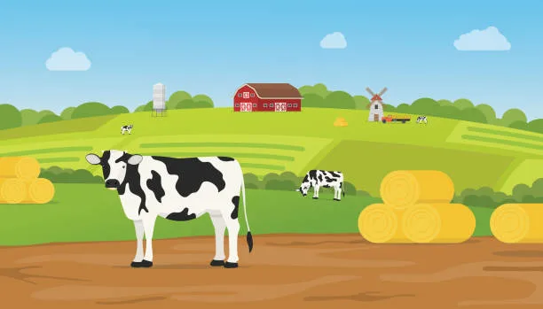
По данным на первое полугодие 2025 года, в сфере животноводства Оренбургской области наблюдается снижение показателей по сравнению с аналогичным периодом прошлого года.
Например:
Производство мяса скота и птицы упало на 18,4%, составив 55,6 тыс. тонн.
Производство молока сократилось на 0,5%, до 299 тыс. тонн.
Производство яиц снизилось на 1,1%, достигнув 522,4 млн штук.

Slide 6

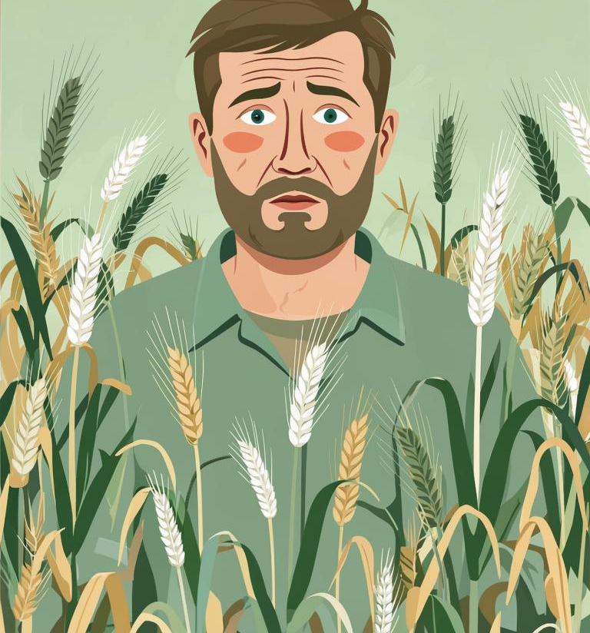
Проблемы и вызовы отрасли
Засухи и природные катаклизмы снижают урожайность.
Недостаток финансирования и технологий ограничивает развитие.
Конкуренция на рынке усложняет сбыт продукции.

Slide 7
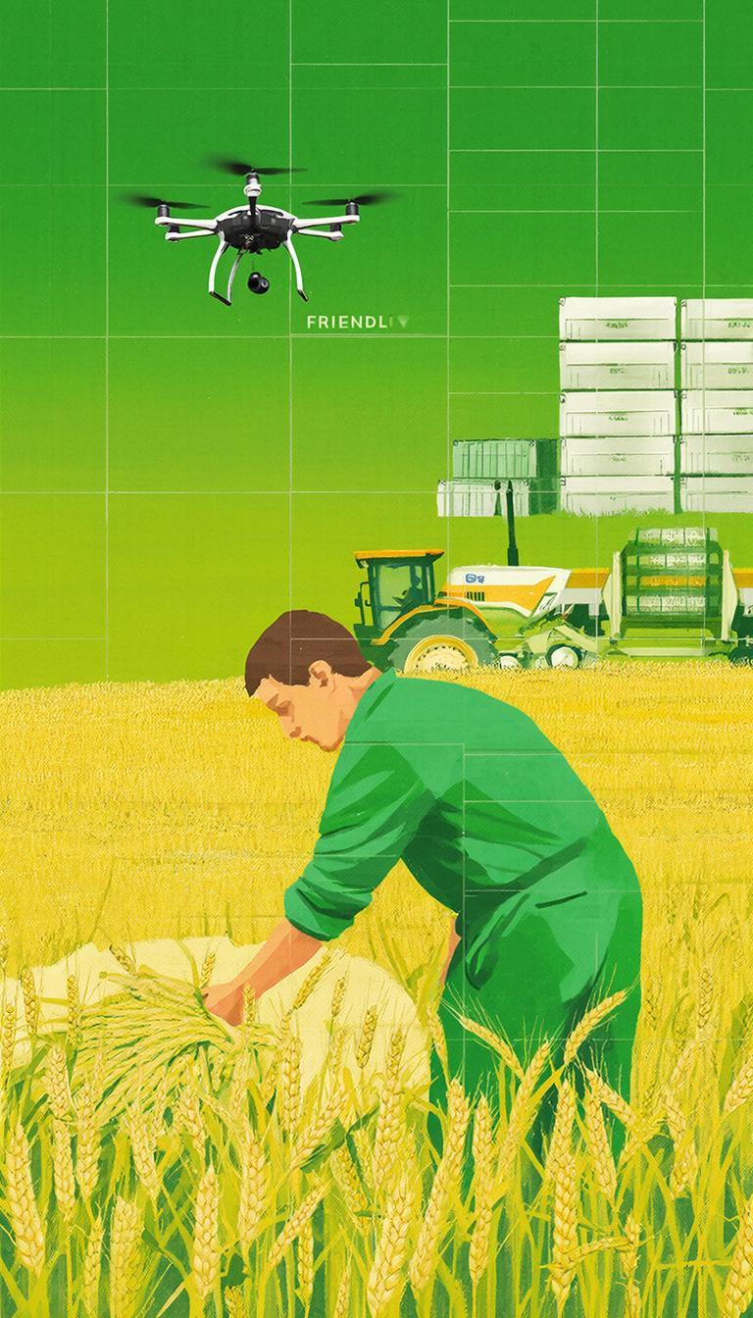
Перспективы развития
Внедрение современных технологий повысит производительность и качество продукции.
Поддержка фермерских хозяйств обеспечит стабильность и развитие отрасли.
Развитие экспорта продукции увеличит доходы и укрепит позиции региона на рынке.
В декабре 2025 года в Оренбургской области разработали региональную программу развития молочного скотоводства на 2026–2030 годы. Программа предусматривает государственную поддержку ключевых направлений отрасли: увеличение производства молока, приобретение высокопродуктивного племенного скота, строительство и модернизацию ферм, развитие кадрового потенциала и внедрение современных технологий

Slide 8

Экологические аспекты
В Оренбургской области особое внимание уделяется охране почв и водных ресурсов. Внедрение экологически чистых технологий помогает сохранить природу и повысить эффективность сельского хозяйства.

Slide 9

Влияние на экономику региона
Создание рабочих мест для жителей сельских районов
Вклад в региональный бюджет через налоги и сборы
Поддержка сельских территорий, улучшение инфраструктуры и качества жизни

Slide 10
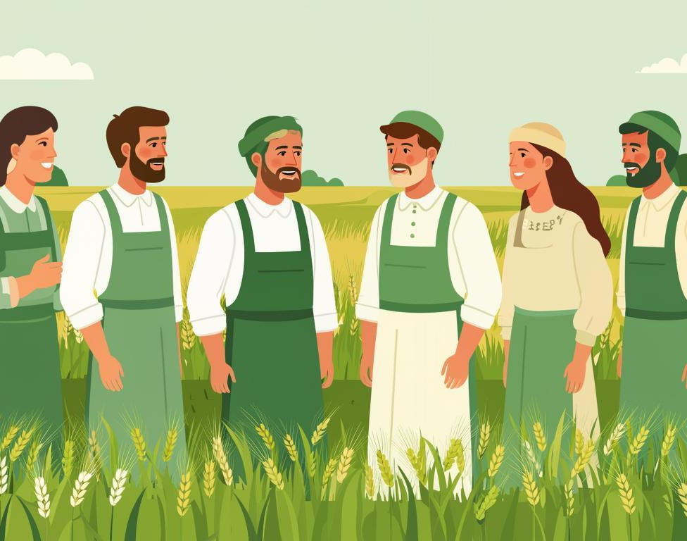
Социальное значение
Животноводство и растениеводство сохраняют традиции и культуру Оренбургской области, поддерживают сельские сообщества. Фермеры передают опыт из поколения в поколение, укрепляя социальную стабильность и обеспечивая занятость населения.

Slide 11
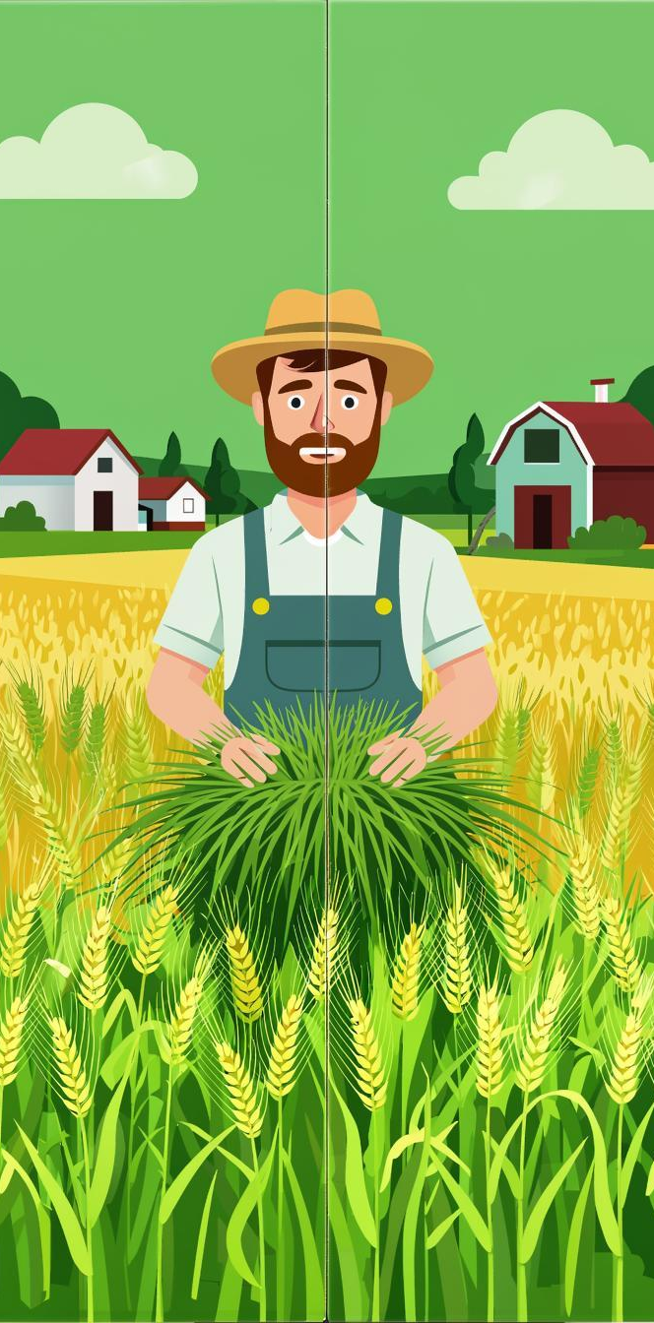
Выводы и заключение
Животноводство и растениеводство играют важную роль в экономике Оренбургской области, обеспечивая рабочие места и вклад в бюджет.
Необходимо развивать отрасль, внедряя современные технологии и поддерживая фермеров для повышения эффективности.
Важно сохранять экологическое равновесие и поддерживать социальные аспекты, сохраняя традиции и культуру региона.

